Slide 1
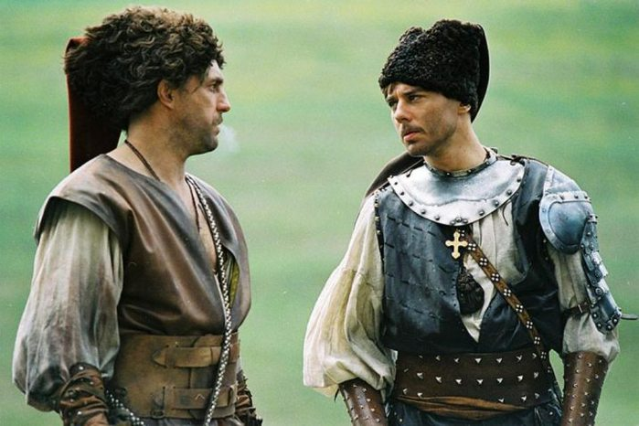
Остап и Андрий - братья и враги.

Slide 2
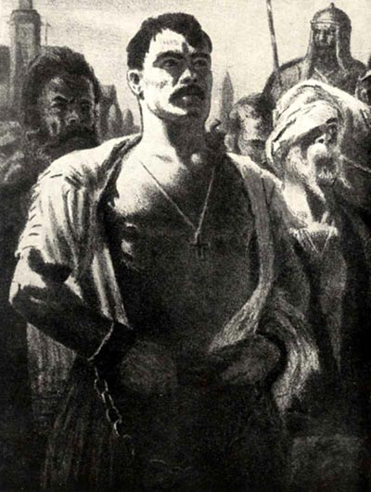
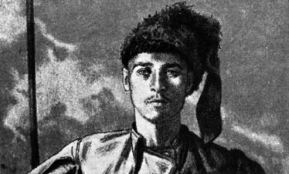
Цель урока:
Раскрыть образы сыновей Тараса: Остапа и Андрия.
Показать, что общего и чем они отличаются. Проследить по повести становление характеров геров
Привить любовь к Родине, к общечеловеческим, культурно-нравственным ценностям.

Slide 3
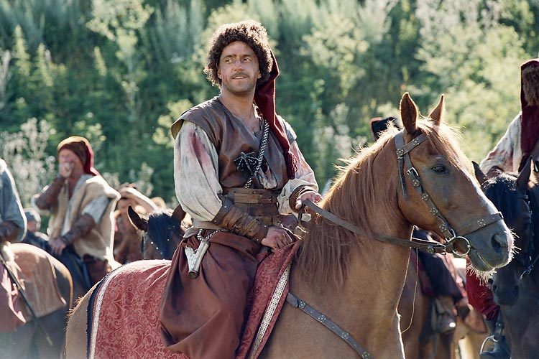
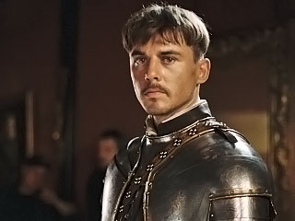
Эпиграфы к уроку:
Не льстись предательством ты счастие сыскать.
И. Крылов
(1796-1844)
Подвиг – это все кроме славы.
И. Гете
(1739-1832)

Slide 4
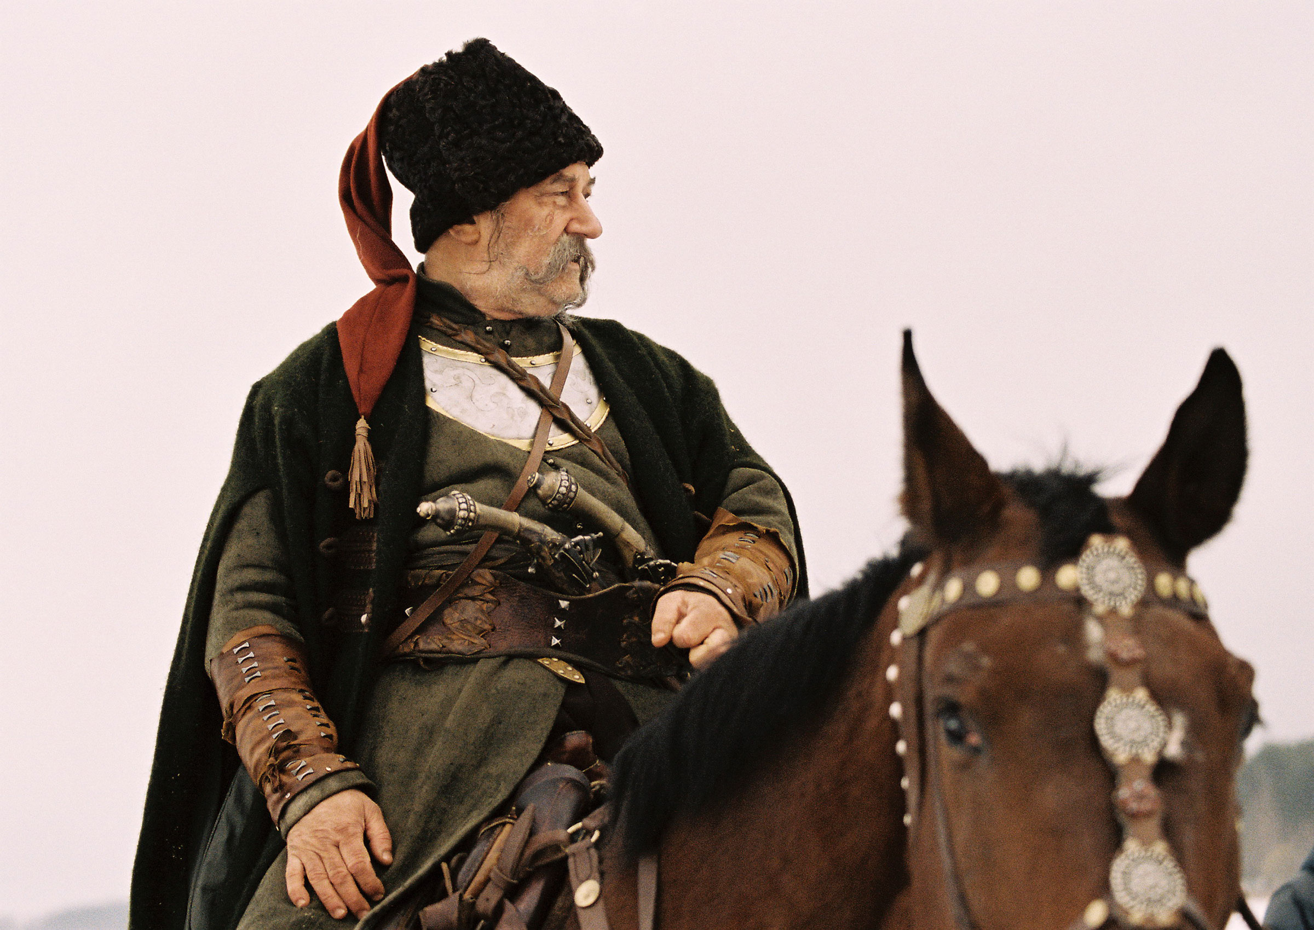
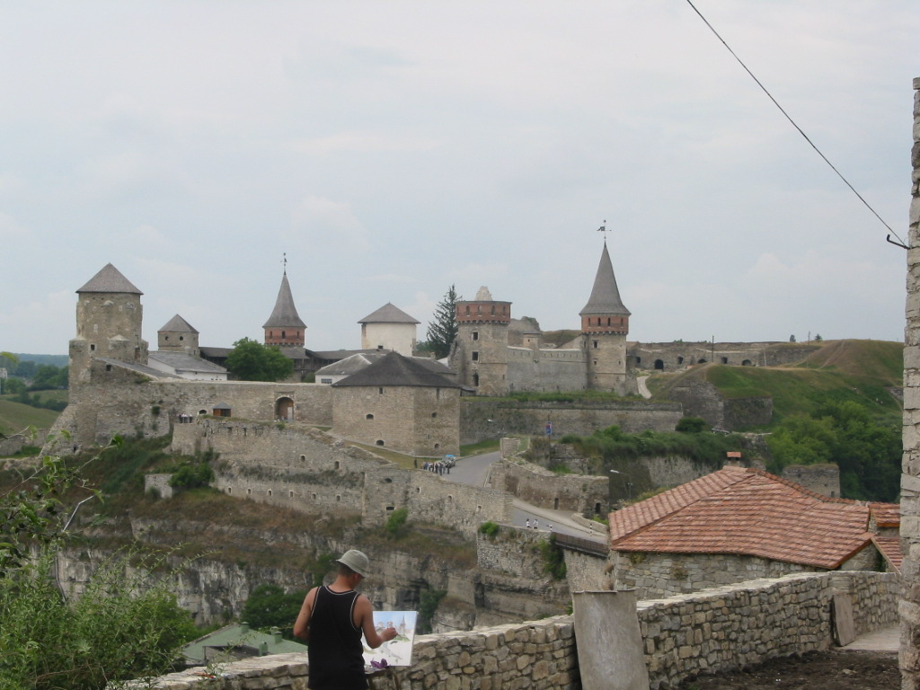
Викторина «Узнай героя».
«… весь он был создан для бранной тревоги и отличался грубой прямотой своего нрава. <…> Он любил простую жизнь козаков и перессорился с теми из своих товарищей, которые были наклонны к варшавской стороне, называя их холопьями польских панов. Вечно неугомонный, он считал себя законнным защитником православия».

Slide 5
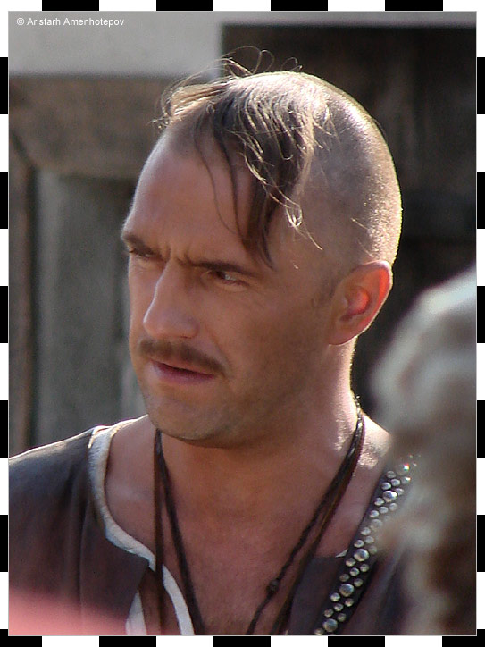
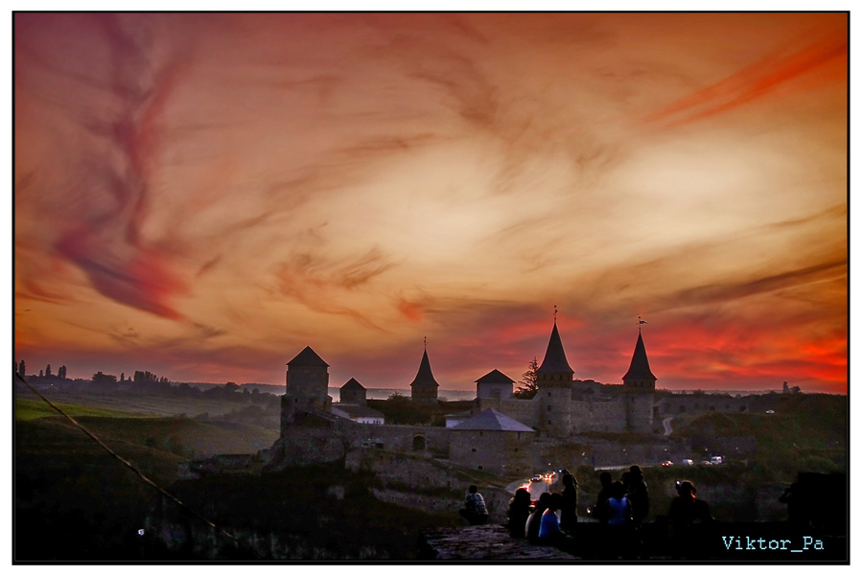
«…[ Ему ], казалось, был на роду написан битвенный путь и трудное званье вершить ратные дела. <…> Уже испытанной уверенностью стали теперь означаться его движения, и в них не могли не быть заметны наклонности будущего вождя. Крепостью дышало его тело, и рыцарские качества же приобрели широкую силу льва».

Slide 6
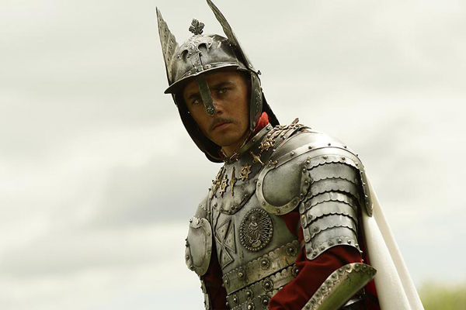
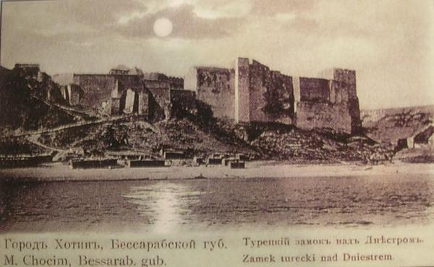
«Впереди других понесся витязь всех бойчее, всех красивее. Так и летели черные волосы из под медной его шапки; вился завязанный на руке дорогой шарф, шитый руками первой красавицы. <…> А он между тем, объятый пылом и жаром битвы, <…> понесся, как молодой борзой пес, красивейший, быстрейший и молодший всех в стае».

Slide 8
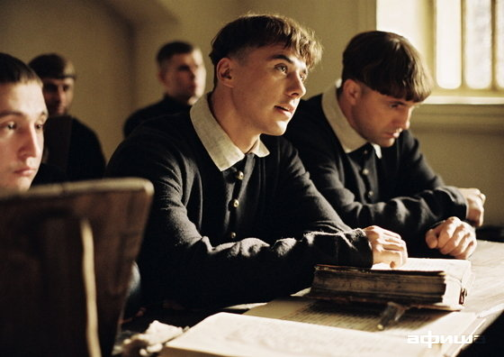
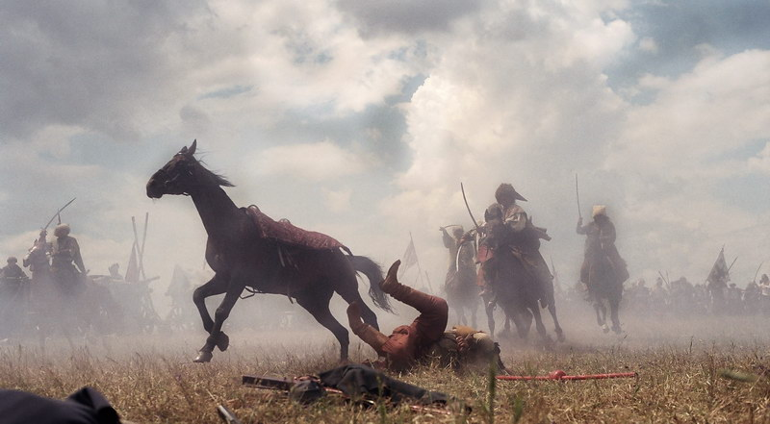
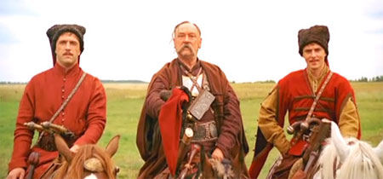
Основные моменты жизни остапа и Андрия.
Учеба в бурсе
Пребывание в Запорожской Сечи
Бой под городом Дубно.

Slide 11
Запорожская Сечь
Верховая езда;
Владение саблей и пикой;
Меткая стрельба из ружья и лука;
Умение переплывать Днепр против течения;
Стремление к главному идеалу – защите родной земли.

